Slide 1
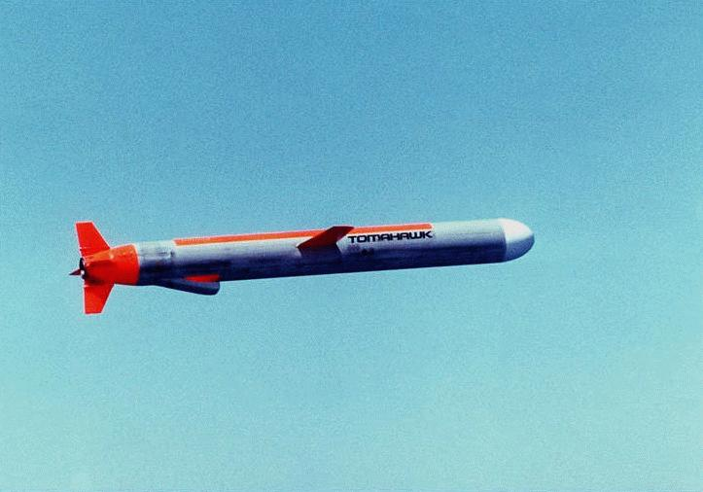
精确制导武器 Precision Guided Weapons
现代战争之“神”

Slide 2
本章重点
各制导系统原理及应用场合
导弹与其它制导武器的概念
导弹的构成——战斗部
导弹的导引方式

Slide 3
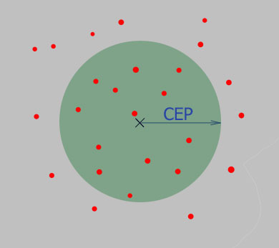
精确制导武器的定义
直接命中概率超过50%的武器。
直接命中:
圆概率误差(CEP) 小于该武器弹头的 杀伤半径。
Notes:
Circular Error Probable

Slide 4
制导系统
导引与控制系统的总称
导引系统：对导弹重心运动进行控制
控制系统：对导弹绕重心的角运动进行控制
各导弹的控制系统基本相同，而导引系统的工作原理相差较大

Slide 6
自主式制导系统 之 共性
导引信号不依赖于目标或制导站
测量地球或宇宙空间的物理持性，从而决定导弹的飞行轨迹
制导方法完全自主
不易受干扰（GPS制导方式除外）
仅适于攻击固定目标

Slide 7
自主式制导系统的类型
惯性制导
地形匹配制导
景象景物匹配制导
GPS制导
星光（天文）制导
程序制导

Slide 8
惯性制导——原理及组成
基本原理：
根据物体的惯性，以测量导弹运动的加速度来确定导弹飞行弹道的制导。
测量的是加速度，调整的也是加速度！
组成部分（各部分对制导精度均有影响）：
测量装置，
陀螺装置，
程序装置及解算装置等。

Slide 9
惯性制导——特点及应用
特点：
不易受外界干扰；
不受距离限制；
可全天候工作；
同时发射的导弹数量不受限制；
累积误差随射程的增大而增大，制导精度不高；
另外，还常用于复合制导的初级。
应用：
地地中程导弹、洲际导弹、潜地导弹等

Slide 10
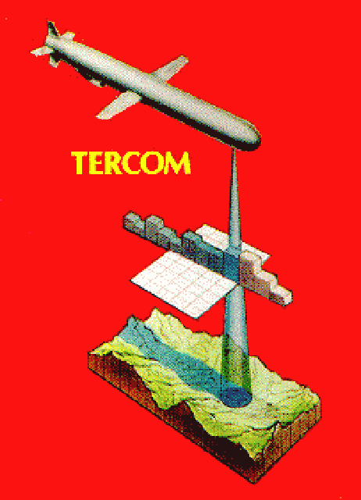
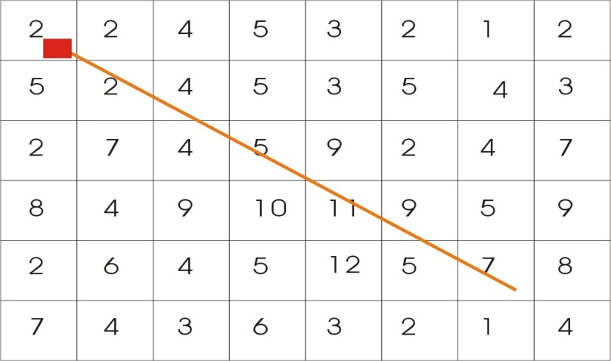
地形匹配制导
基本原理
不断测出飞行下方地形的实际高度（非导弹飞行高度）并与所存数字地图做比较
特点：
数字地图的方格越小，制导精度越高
地形越复杂，精度越高
制导精度与射程无关
不需连续使用，只需选择若干定位区

Slide 11
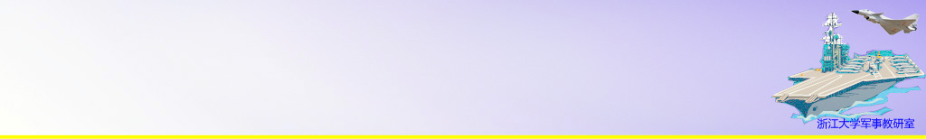
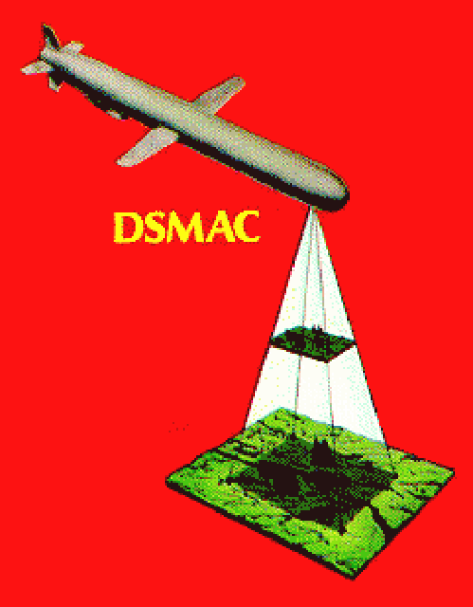
景象匹配制导
又称“数字景象匹配区域相关制导”
适合平坦地形，用于末制导
组成：
成像传感器、图像处理装置、数字相 关器和计算机等
景象获得：
雷达、微波辐射计、光学、电视摄像、 红外成像区域相关等类型

Slide 12
GPS制导——特点及应用
特点：
GPS接收装置小，易作抗震抗热处理
系统价格低
制导距离远
无累积误差（不受射程影响），制导精度高
较易受电子干扰
受美国控制
应用：
ATACMS、JSOW、JDAM、战斧巡航导弹等

Slide 13
现在的卫星导航系统
在轨运行：
美国——Global Positioning System
俄国——GLONASS
中国——北斗（试运行）
研制中：
欧洲——Galileo

Slide 14
遥控式制导系统
基本原理：以制导站测定目标和导弹的相对位置，提供导引信号的制导方式。
特点：
导弹受控于制导站
飞行弹道可根据目标运动情况随时改变
适合攻击活动目标
分类（根据导引信号形成情况）：
指令制导
波束制导

Slide 15
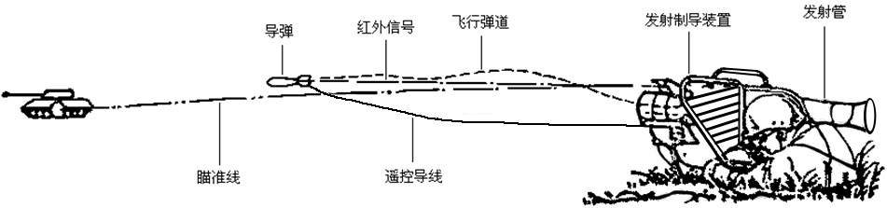
有线电指令制导
目视瞄准、手控跟踪、有线传输指令制导
特点：三点法，设备简单、不易干扰，训练射手困难，受地形限制大，导弹飞行速度较低，射击的死区较大
目视瞄准、红外半自动跟踪、有线传输指令制导
特点：操作简便，攻击的死区较小，命中率较高，受遥控导线长度的限制（攻击距离较近）
应用：“陶”式、“米兰”、“霍特”等反坦克导弹

Slide 16
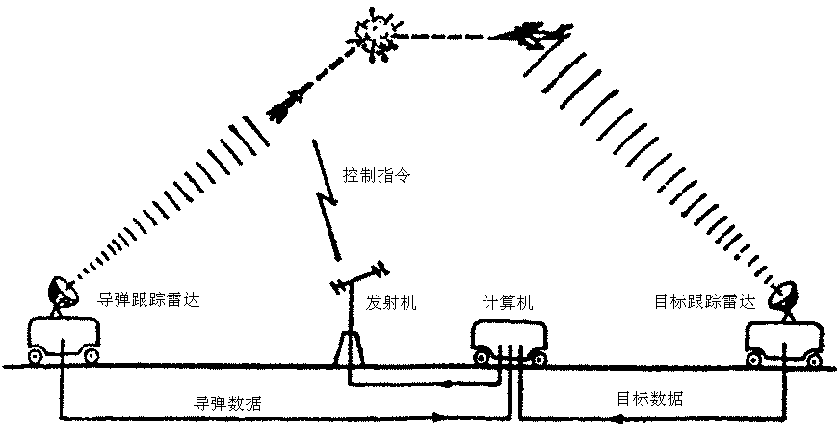
无线电指令制导
无线电雷达设备制导
特点：作用距离远，制导精度高，易受干扰
应用：SAM-2、美国的“奈基”、英国的“长剑”等防空导弹
电视指令制导
特点：观察直观，易受天气影响，抗干扰性差，作用距离不大
应用：美国“秃鹰”空地导弹

Slide 17
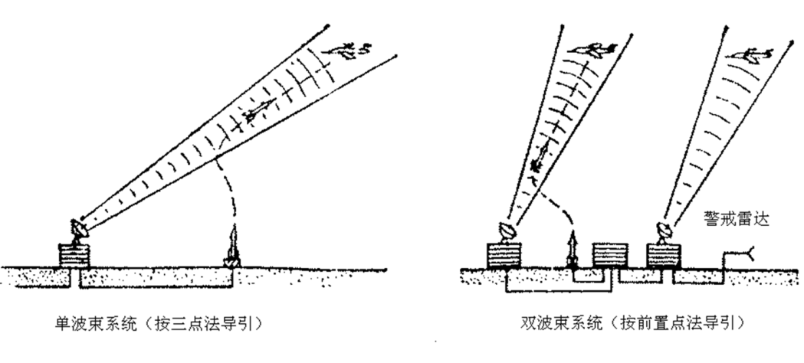
波束制导（驾束制导）
导引信号由弹上测定偏离波束轴偏移量的装置和产生所需控制信号的装置形成
分类：
雷达波束制导
利用制导站雷达天线的 定向辐射，在空间形成 一个狭窄的锥形旋转波 束。目前很少采用。
激光波束制导
制导设备简单，工作可靠，对方难以干扰，适合反坦克导弹使用

Slide 18
自动寻的制导系统
通常是利用导弹上的接收装置接受目标所辐射或反射的某种能量而实现的。几乎可用于各种制导武器，多作为末级制导
红外线辐射
无线电波
光辐射
声波
多用于空空、地空、反舰、反坦克导弹上。

Slide 19
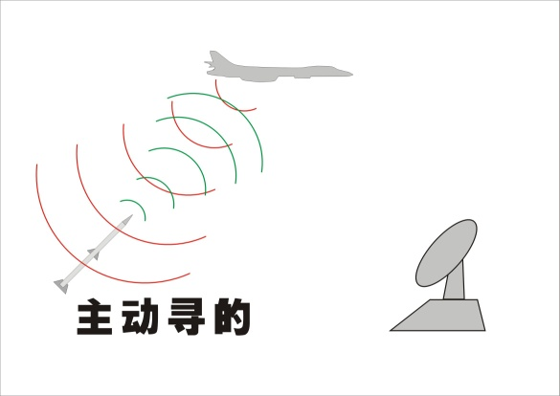
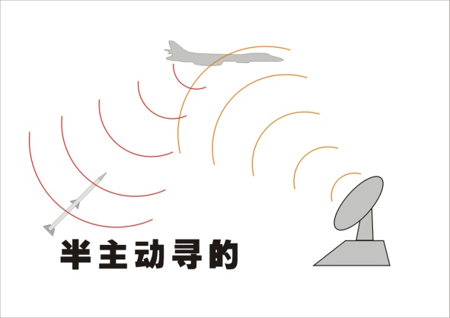
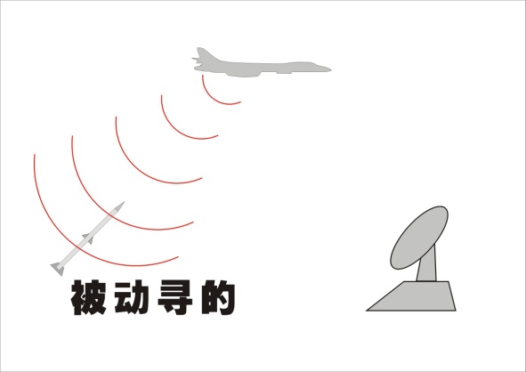
自动寻的制导系统分类
根据能量来源：
主动式（导弹主动向目标发射能量（电波、激光等））
发射后，仅与目标点有关
半主动式（能量发自设在地面、军舰或飞机上的制导站）
发射后，与制导站及目标点均有关
被动式（能量发自目标）
发射后，仅与目标点有关
能做到“发射后不用管”：
主动式&被动式

Slide 20
自动寻的制导系统分类
根据能量类型
雷达自动寻的
毫米波自动寻的
红外线自动寻的
激光自动寻的
声音自动寻的
相关制导方式的特点主要由其能量的特性决定

Slide 21
雷达自动寻的制导系统
通常为主动式。在导弹头部安装雷达导引头
优点：
全天候
可实现全向攻击，制导精度较高
制导距离较远（在自动寻的制导系统这一类中最远）
缺点：
易受电子干扰
构造复杂，重量、尺寸大，成本高
应用：
美“不死鸟”等空空导弹，美“霍克”、俄SAM-6等防空导弹

Slide 22
红外线自动寻的制导系统
被动式。
优点：
分辨力高；抗干扰性较强；隐蔽性较好
设备简单，重量轻、尺寸小，成本低
缺点：
受天气影响大
不具备敌我识别能力
（相对于雷达自动寻的制导）制导距离较近
应用：
美“响尾蛇”等空空导弹，美“小懈树”、SAM-7等防空导弹

Slide 23
毫米波自动寻的制导系统
分主动式、半主动式、被动式三种。原理与雷达自动寻的制导系统相同。
毫米波：波长为10-1mm(f=30-300GHz)的电磁波。
主要特点：
受气象和烟尘的影响小，只受大雨影响
制导精度较低

Slide 24
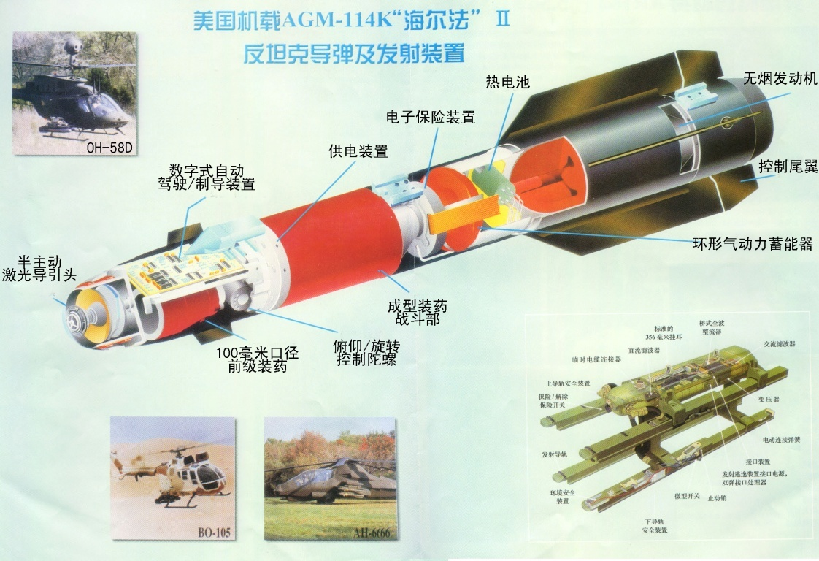
激光自动寻的制导
主要特点：
多为半主动式
制导精度极高
抗干扰能力强
成本低，体积小
可用于对固定或活动 目标攻击
受气候、烟尘等影响大
应用
激光制导炸弹、反坦克导弹等

Slide 25
复合制导
采用两种或两种以上制导方式组合而成的制导技术：
自主式+寻的式
自主式+遥控式
遥控式+寻的式
自主式+遥控式+寻的式
优点：
克服了单一制导方式带来的缺陷
制导距离远、精度高、抗干扰能力强
缺点：
结构较为复杂
成本高

Slide 26
例题
地形匹配制导系统是不断修正导弹飞经区域的飞行高度，从而攻击目标。 (.F.)
惯性制导常作为导弹的末级制导。(.F.)
GPS制导是一种抗干扰能力强的制导方式。(.F.)
惯性制导系统制导精度不高的原因是： (acd)
a. 积累误差随射程的增加而增大 b.天气影响
c. 加速度计精度不高 d. 陀螺仪精度不高
地形匹配制导的导弹一经发射具有以下特点： (a)
a. 与发射点及目标点都无关
b. 与发射点有关，与目标点无关
c. 与发射点无关，与目标点有关
d. 与发射点及目标点都有关

Slide 27
例题（不定选题）
某导弹采用有线指令制导，该导弹可能是：(ab)
a. 机载反坦克导弹 b. 车载反坦克导弹
c. 舰载防空导弹 d. 机载反舰导弹
反舰导弹可能采用的制导方式有： (abd)
a. 复合制导 b. 红外自动寻的制导制导
c. GPS制导 d. 雷达自动寻的制导
在阿富汗战争中美军无人机向一辆行驶中的车辆发射了一枚制导武器，该武器可能采用的制导方式是： (d)
a. 惯性制导 b. GPS 制导
c. 有线指令制导 d. 激光自动寻的制导

Slide 28
导弹的四要素
有战斗部
常规战斗部、特种（核生化等）战斗部
有动力装置
火箭发动机，涡喷、涡扇、冲压发动机等
有制导系统
是飞行器
必须能在大气层中飞行，而不是仅能在水下航行
但不必全程都在大气层中飞行

Slide 29
其它制导武器
制导炸弹
无动力，依靠重力向下滑行
激光制导炸弹 / 电视制导炸弹，etc.
制导炮弹
无动力，依靠火炮发射时给予的初速向前飞行
激光制导炮弹 / 毫米波制导炮弹，etc.
制导鱼雷
仅能在水下航行

Slide 30
导弹的分类（1）
按作战任务的性质
战略导弹：执行战略任务，打击战略目标
战役导弹：打击战役纵深内重要目标
战术导弹：直接支援部队战斗行动
按发射点与目标的关系位置
从地面发射：地地、地空、地舰、地潜
从空中发射：空空、空地、空舰、空潜
从水面发射：舰舰、舰地、舰空、舰潜
从水下发射：潜潜、潜地、潜空、潜舰
按发射平台
陆基、车载、机载、舰载等

Slide 31
导弹的分类（2）
按射程
近程导弹：<=1000 km
中程导弹：1000~3000 km
远程导弹：3000~8000 km
洲际导弹：>8000 km
按攻击目标
反坦克、防空、反舰、反潜、反辐射导弹等
按飞行弹道
飞航式
有翼导弹，大部分飞行轨迹近似水平线，只能在大气层中飞行。
弹道式
飞行轨迹绝大部分为自由抛物体。

Slide 32
导弹的组成
制导系统
战斗部
常规战斗部
核生化战斗部
动力装置
不依赖空气：液体火箭发动机、固体火箭发动机
可在大气层外工作。弹道导弹必须用此类发动机
依赖空气：涡轮喷气发动机、冲压喷气发动机
弹体

Slide 33
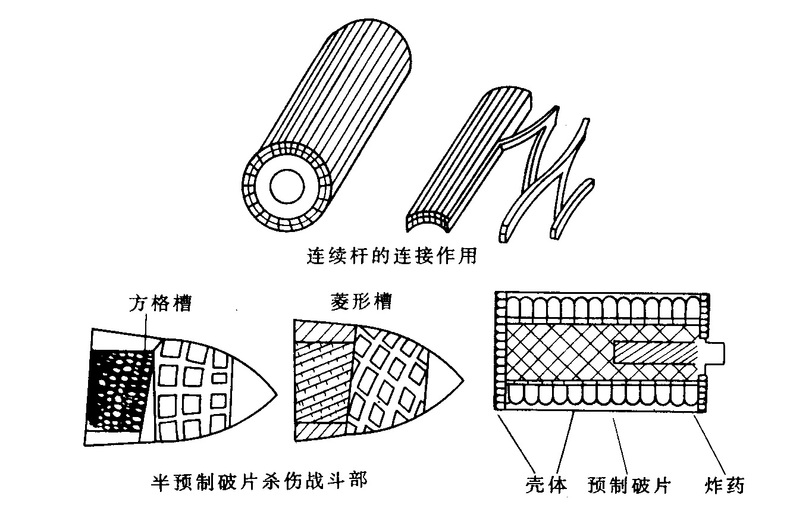
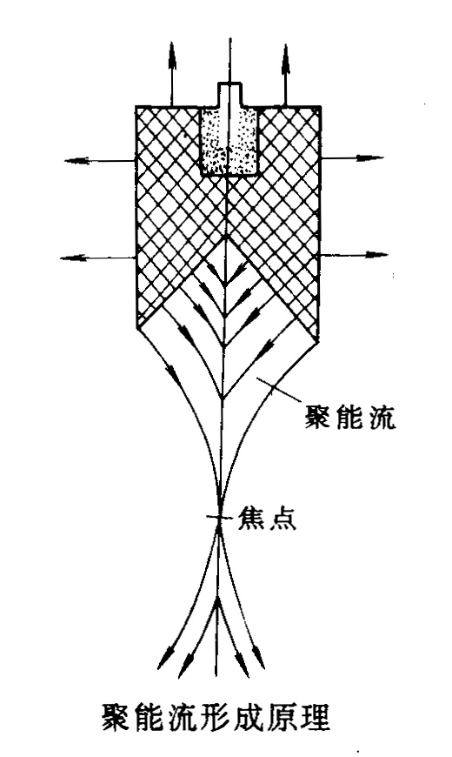
导弹的战斗部 ——常规战斗部
爆破型
利用炸药爆炸时所产生的大量高温、高压气体的积聚膨胀推动周围介质而造成的冲击波起杀伤作用。
破片型（杀伤型）
依靠具有一定动能和分布密度的破片直接打击目标来实现对目标的杀伤和破坏
聚能破甲型
利用炸药的聚能效应来穿甲

Slide 34
导弹的战斗部——核战斗部
通常将目标分为面目标和点目标两大类。
对面目标：使用“等效百万吨当量（EMT）”衡量其毁伤能力。
EMT = 弹头数量 × (弹头当量) ^{2/3}
对点目标：主要取决于命中精度，而不仅取决于弹头当量和数量。
点目标毁伤率=弹头数量×(弹头当量) ^{2/3}/(导弹精度)²
（导弹精度数值越小，说明制导精度越高）
命中精度提高1倍（其数值降低为原来的一半），相当于导弹弹头当量提高至8倍

Slide 35
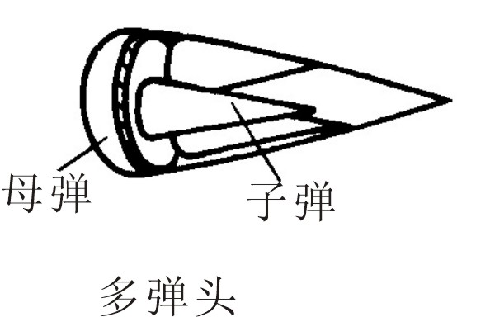
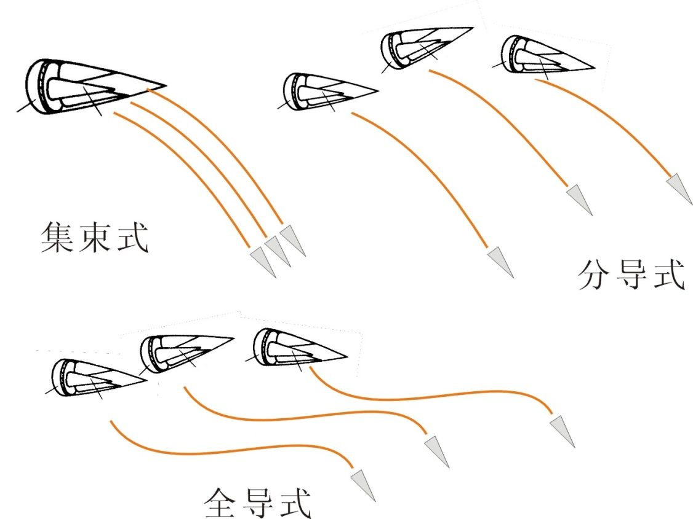
核武器的多弹头技术
多弹头示意图
集束式
分导式
全导式

Slide 36
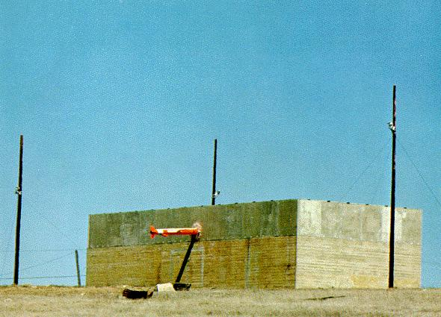
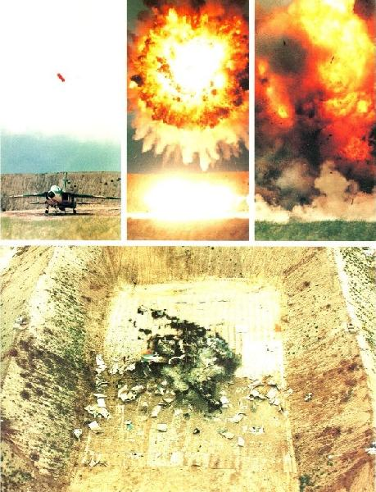
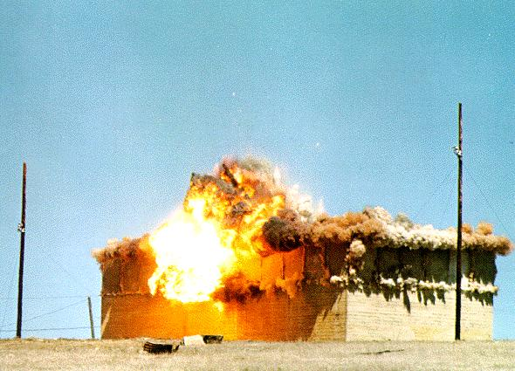
导弹的引信
控制战斗部在最合适的时间和条件下起爆
触发引信 非触发引信（近炸引信）

Slide 37
例题（不定选题）
某改进型核导弹的命中精度比原型提高一倍，则此导弹对某重工业城市的攻击威力提高至原来的 (d)
a. 2倍 b. 4倍
c. 8倍 d. 不变
下列武器是导弹： (ac)
a. 火箭助飞鱼雷 b. 制导炮弹
c. 可控火箭武器 d. 红外制导炸弹
Question:
火箭弹、运载火箭是导弹吗？

Slide 38
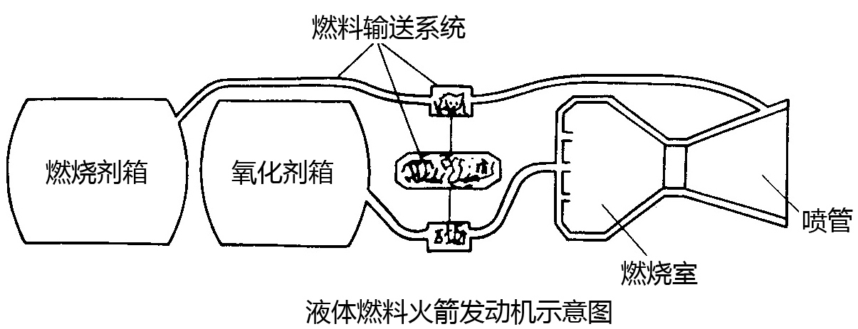
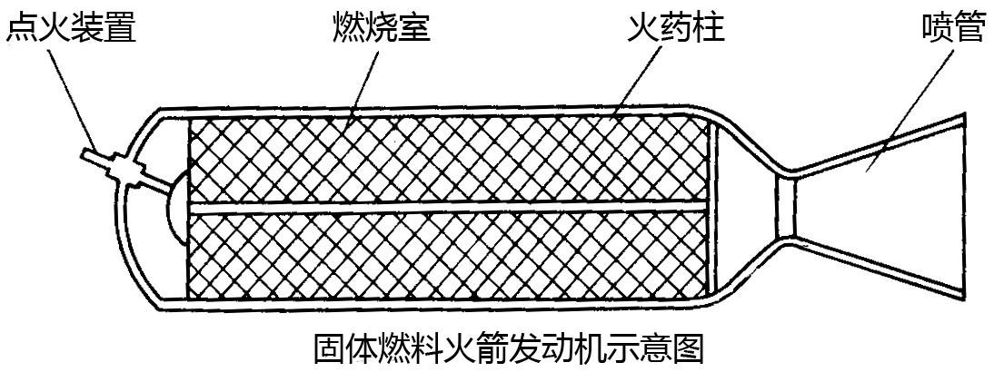
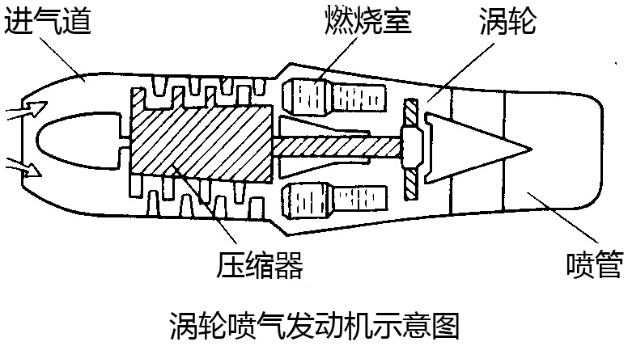
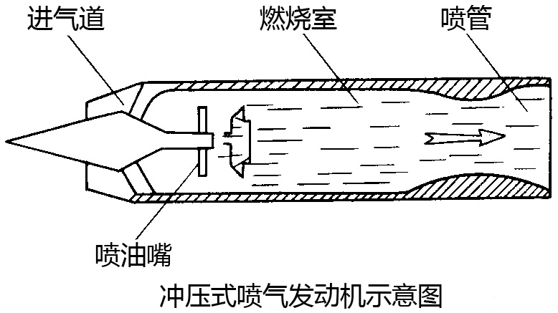
导弹的动力装置
液体火箭发动机
固体火箭发动机
涡轮喷气发动机
冲压喷气发动机
（弹道导弹只能用火箭发动机）

Slide 39
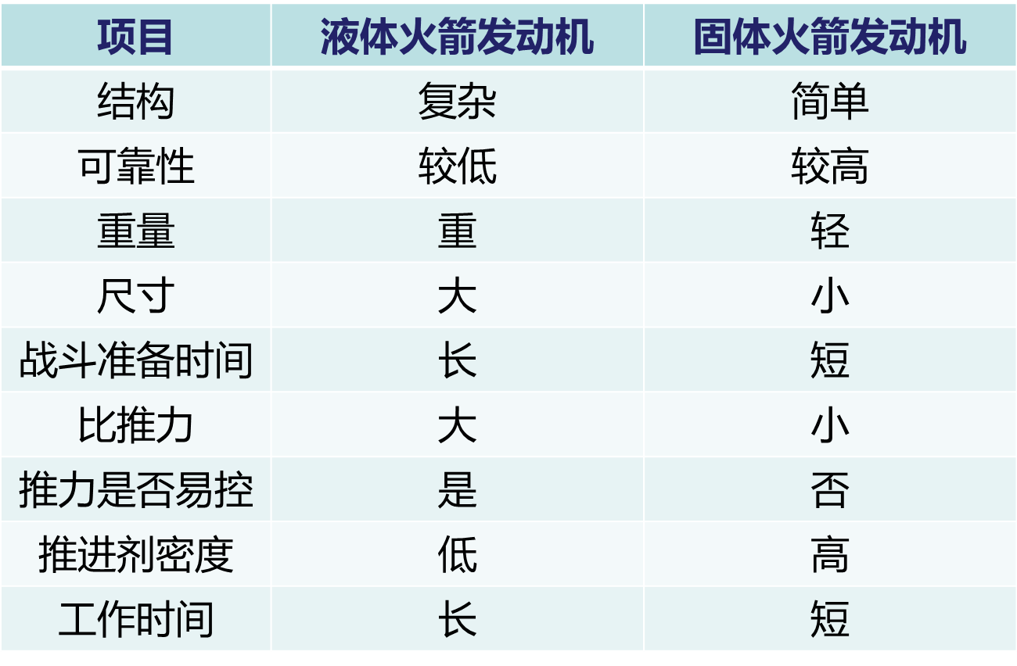
液体、固体火箭发动机比较

Slide 40
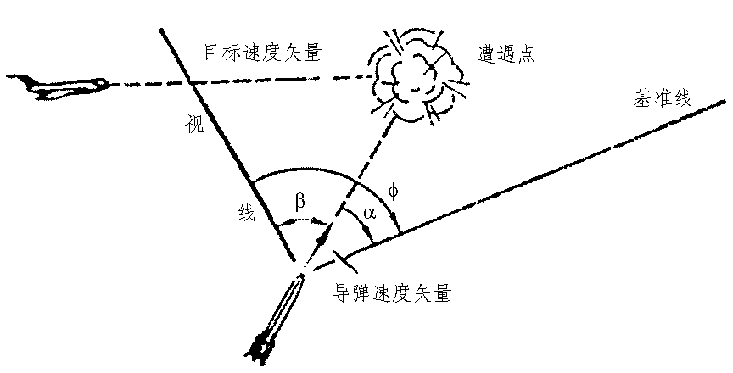
导弹的导引方法
纯追踪法：
其速度向量每时每刻都指向目标。可攻击固定或活动目标。
比例接近法：
其速度向量的转动角速度正比于目标视线的转动角速度。多用在自动导引。
三点法：
导弹、目标和制导站始终在一条直线上。
例：有线指令制导
方案飞行：
在发射前预定其飞行轨迹。
采用自主式制导系统的导弹用此法

Slide 41
弹道导弹的导引方法
飞行弹道：根据导弹能否受控、发动机是否工作分：
主动段
被动段（又分自由飞行段与再入段）
飞行的主要参数
主动段终点倾角
比推力（每消耗1 kg 燃料所产生的推力）

Slide 42
例题
爆破型战斗部对目标的毁伤作用主要是具有动能的破片。（.F.）
对于装甲类目标，使用的战斗部通常是：（c）
a. 爆破型 b. 破片型
c. 聚能破甲型 d. 核战斗部
弹道导弹可能采用的动力装置是：（ab）
a. 液体火箭发动机 b. 固体火箭发动机
c. 涡轮喷气发动机 d. 冲压喷气发动机
红外寻的制导的导弹攻击目标时，采用的导引方法最可能是：（b）
a. 纯追踪法 b. 比例接近法
c. 三点法 d. 方案飞行

